Slide 1
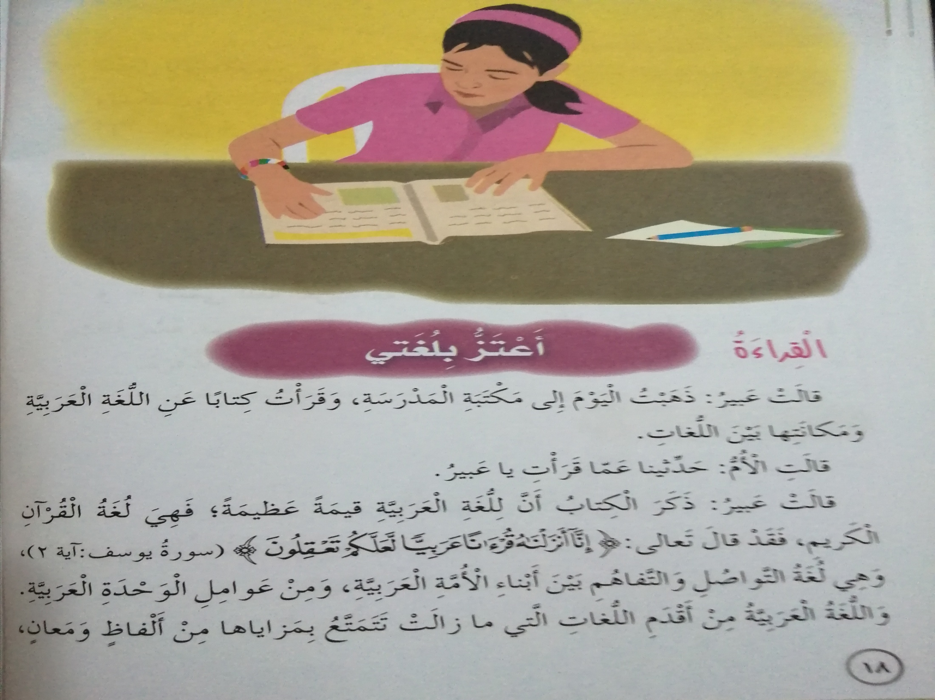
منزلتها
أهمّيّة
تدركون أو تفكرون
صفاتها او خصائصها
تتّصف

Slide 2
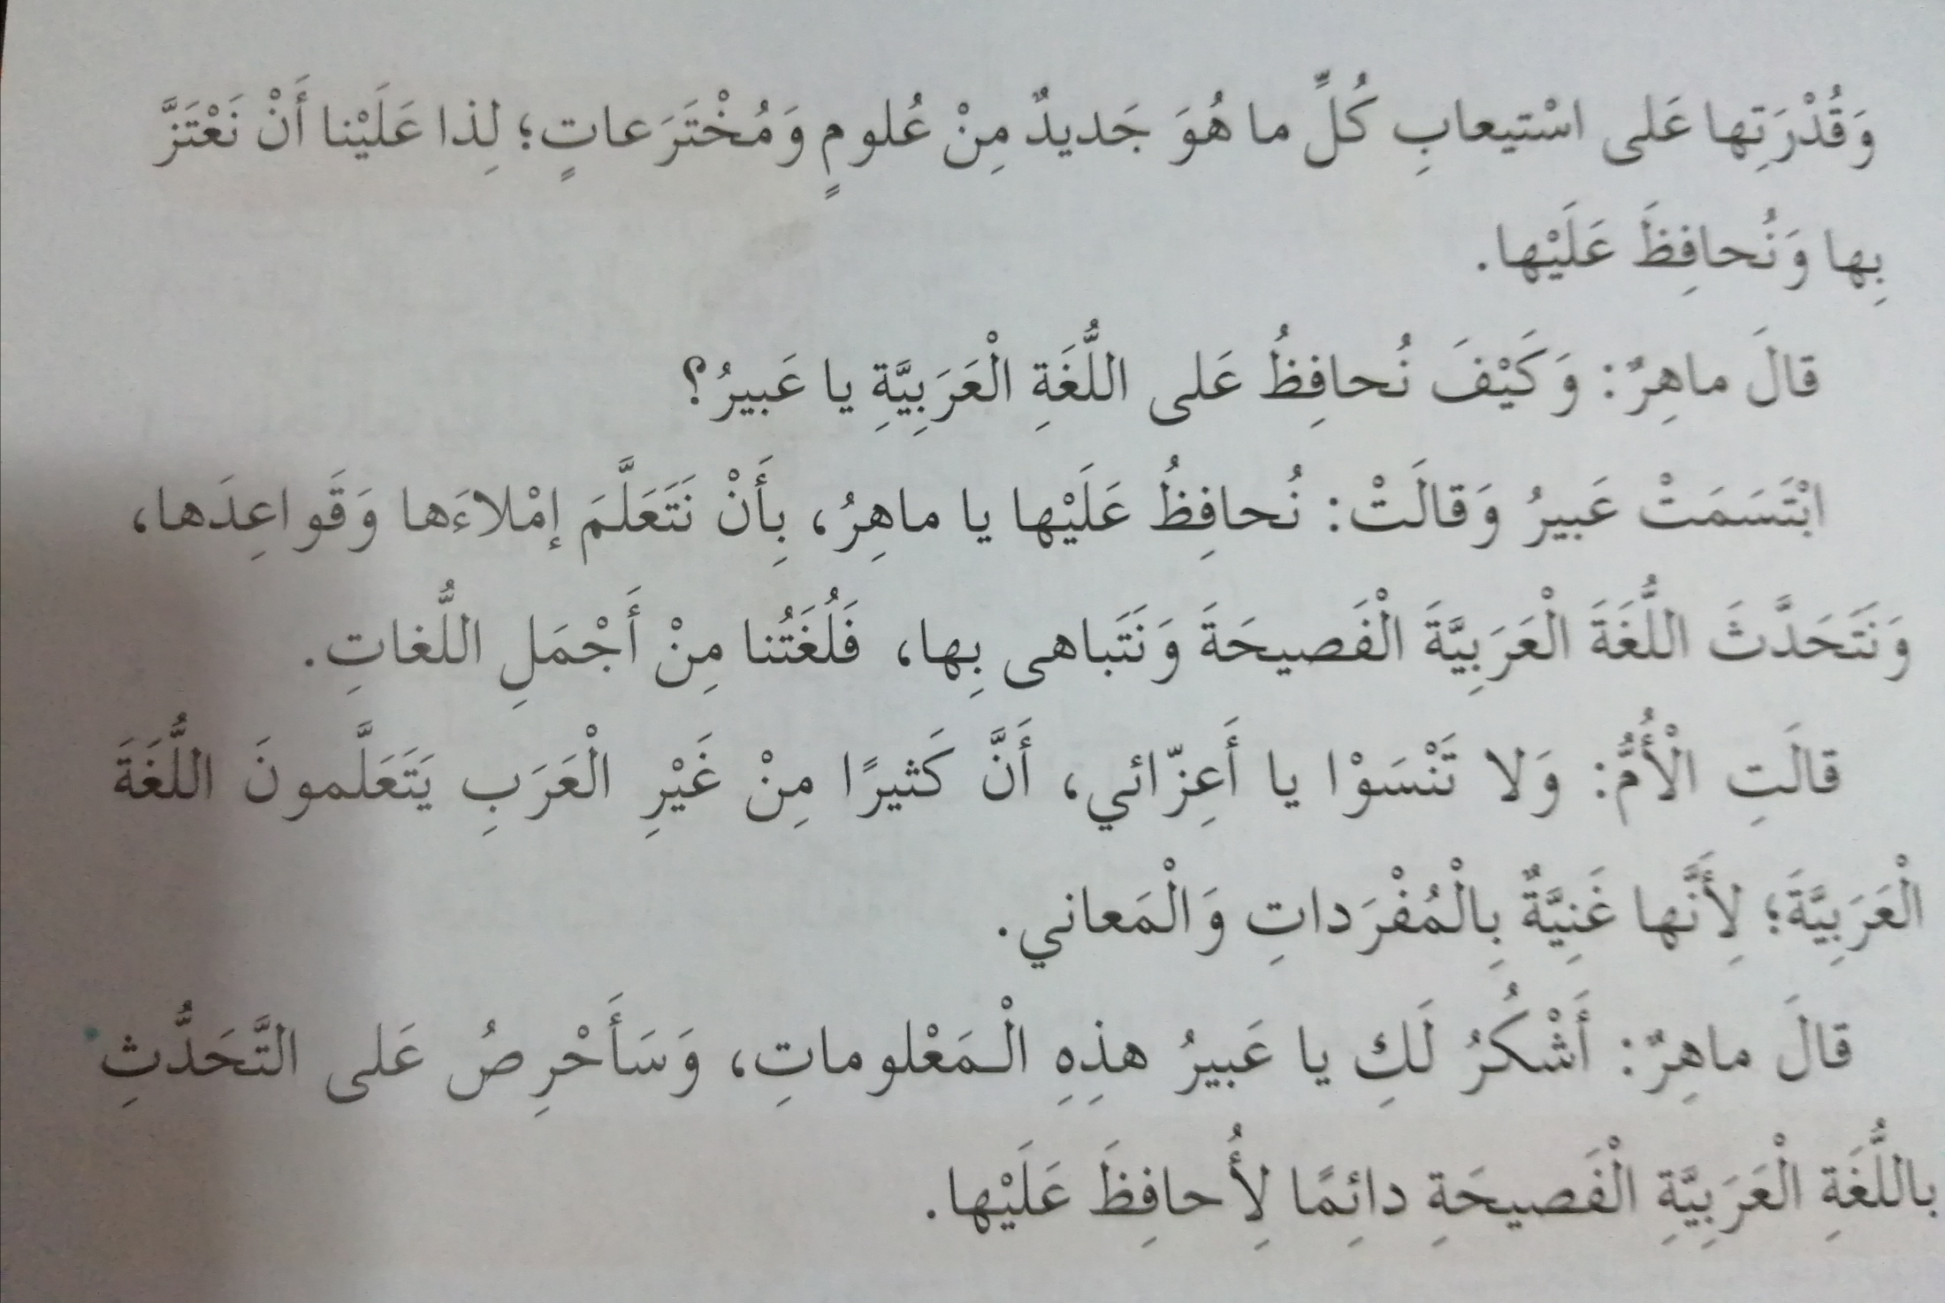
احتواء
تتفاخر
سأهتمّ

Slide 3
الأفكار الرّئيسة
1- اللّغة العربيّة لغة القرآن الكريم.
2- لغتنا العربيّة هي دليل وَحدتنا وعروبتنا.
3- اعتزازي بلغتي يعني اعتزازي بعروبتي وأمّتي.
4- اللّغة العربيّة من أجمل لغات العالم.
5- تسمّى اللّغة العربيّة لغة الضّاد.
6- قدرة اللّغة العربيّة على استيعاب كلّ ما هو جديد من علوم و مخترعات.

